Slide 1
การประชุมผ่านระบบ VDO CONFERENCE
6 ธันวาคม 2560 เวลา 10.30 – 12.00 น.
ณ ห้องประชุม จปฐ. สำนักงานสาธารณสุข จ.นครราชสีมา
เพื่อชี้แจงแนวทางการใช้ยาปฏิชีวนะอย่างรับผิดชอบ
เพื่อส่งเสริมการใช้ยาอย่างสมเหตุผล
ATB in Fresh Traumatic Wound
ATB in Normal Term Labor
วาระที่1
วาระที่ 3

Slide 2
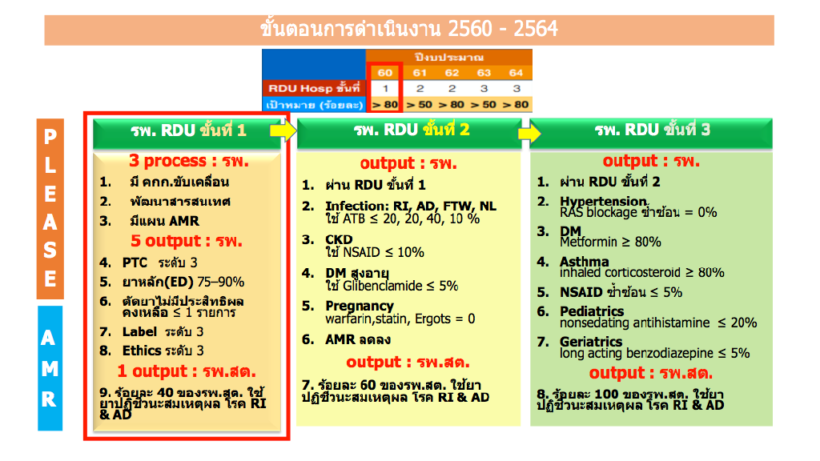
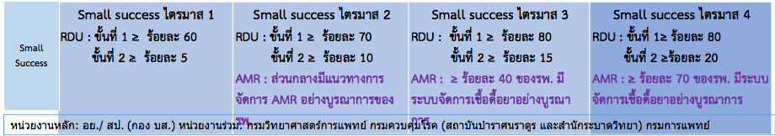

Slide 3


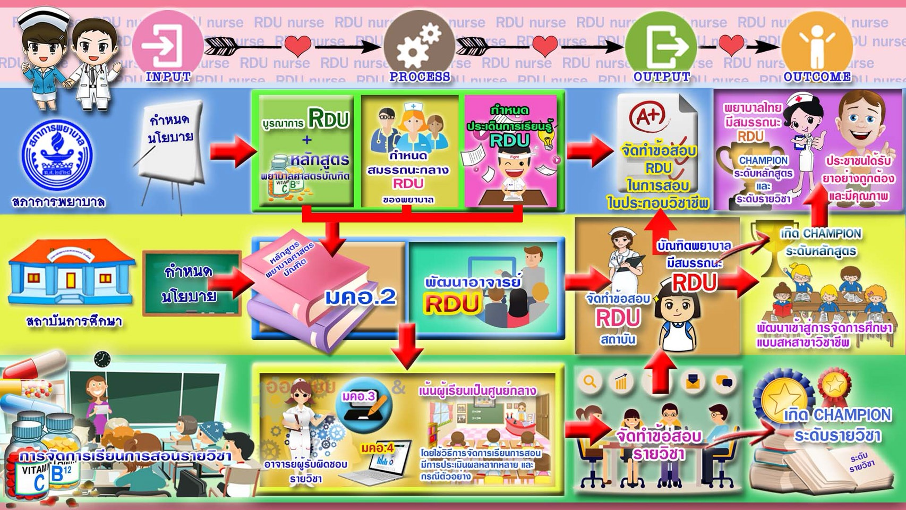
Responsible Use of Antibiotics

Slide 4
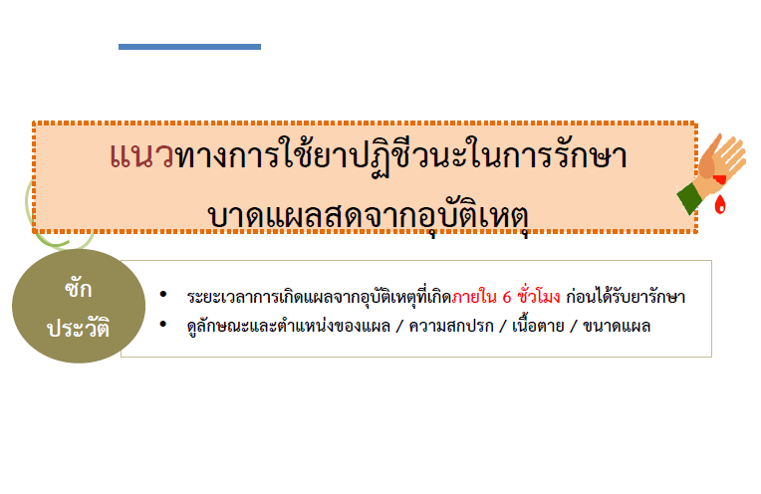
ATB in Fresh Traumatic Wound

Slide 5
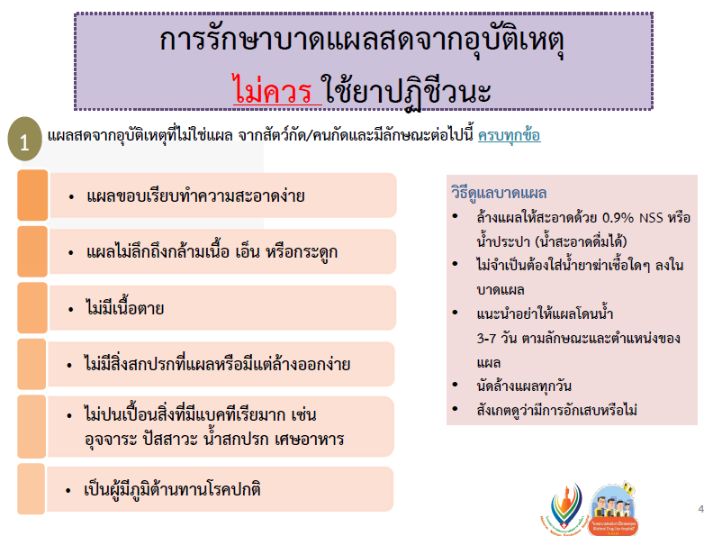

Slide 6
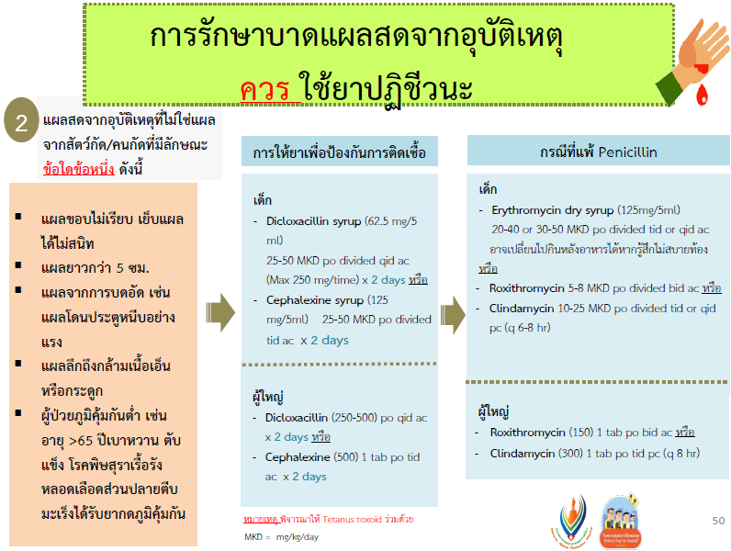

Slide 7
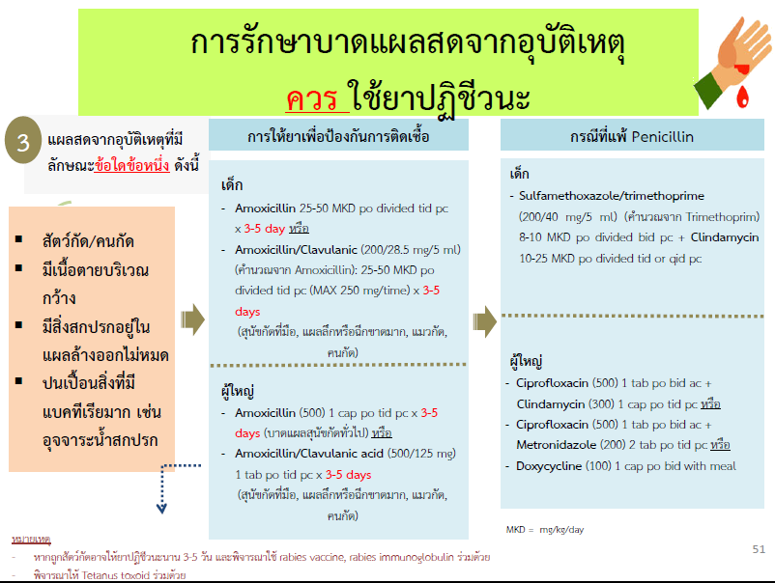

Slide 8
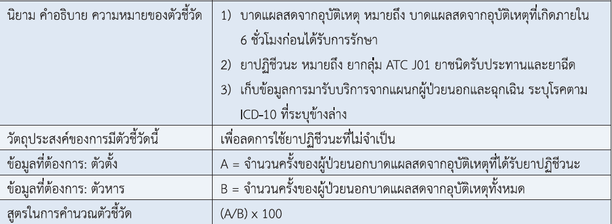
ตัวชี้วัดที่ 8 ร้อยละการใช้ ATB ใน FTW ≤ ร้อยละ 40

Slide 9
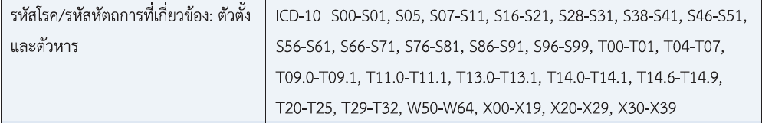
ตัวชี้วัดที่ 8 ร้อยละการใช้ ATB ใน FTW ≤ ร้อยละ 40

Slide 10
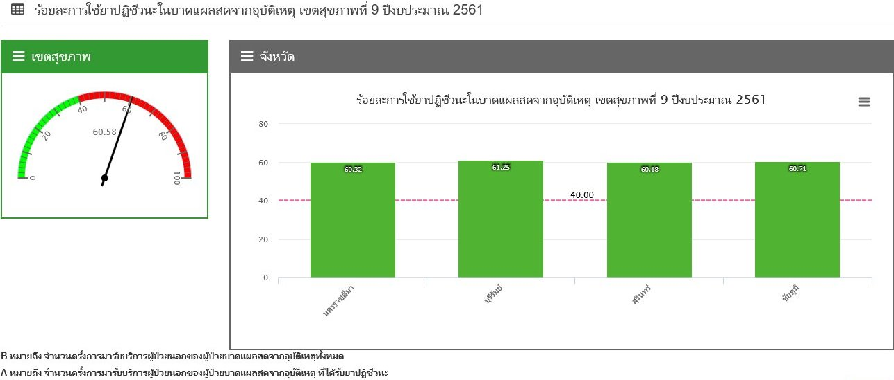
เฉลี่ย ระดับ เขต 60.58%
ข้อมูล ณ 5 ธันวาคม 60

Slide 11
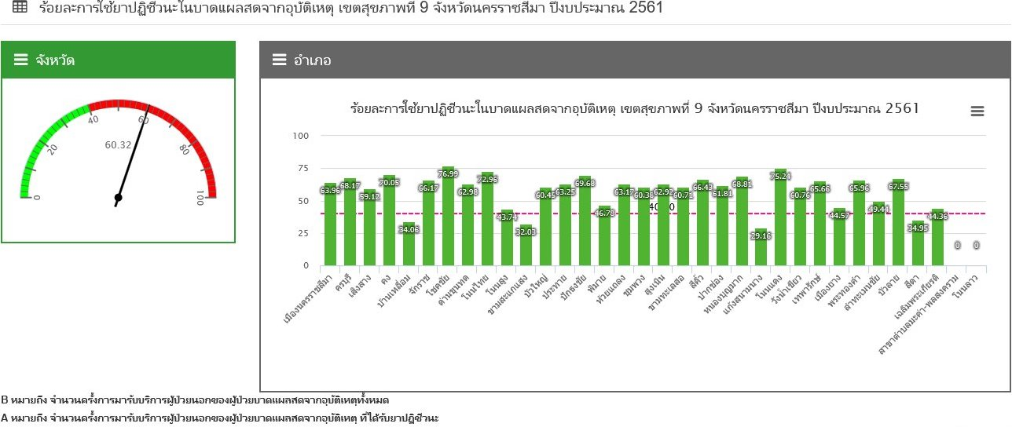
เฉลี่ย ระดับจังหวัด 60.32%
ข้อมูล ณ 5 ธันวาคม 60

Slide 12
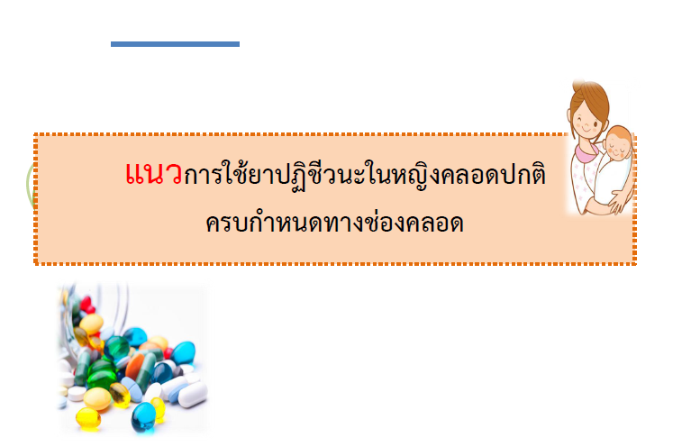
ATB in Normal Term Labor

Slide 13
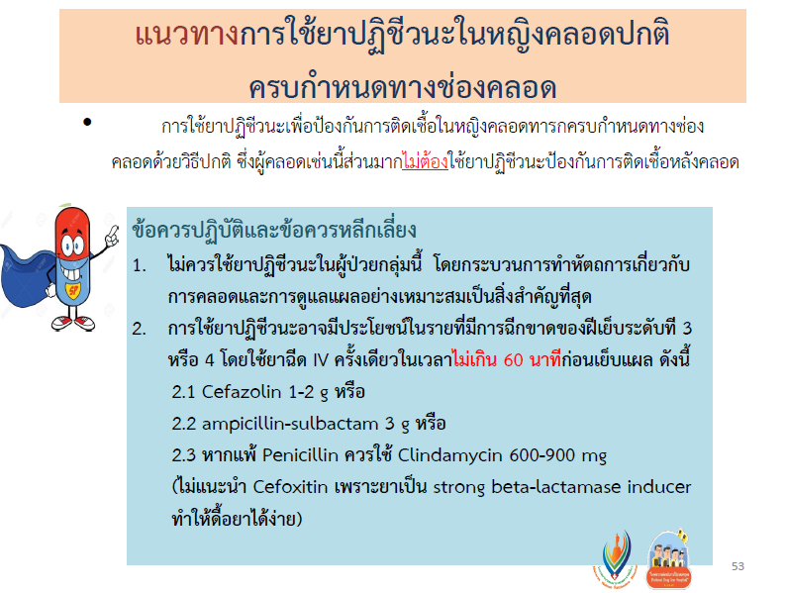

Slide 14
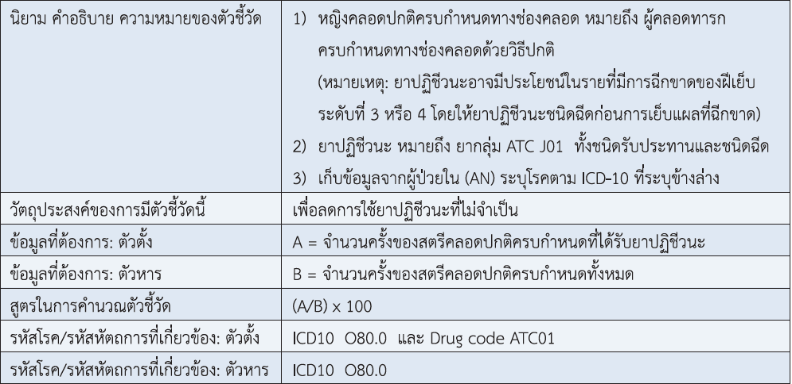
ตัวชี้วัดที่ 9 ร้อยละการใช้ ATB ใน APL ≤ ร้อยละ 10

Slide 15
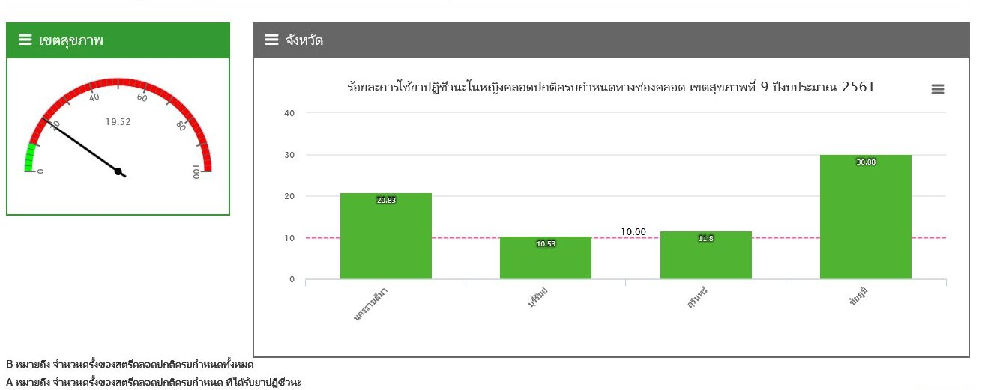
เฉลี่ย ระดับ เขต 19.52%
ข้อมูล ณ 5 ธันวาคม 60

Slide 16
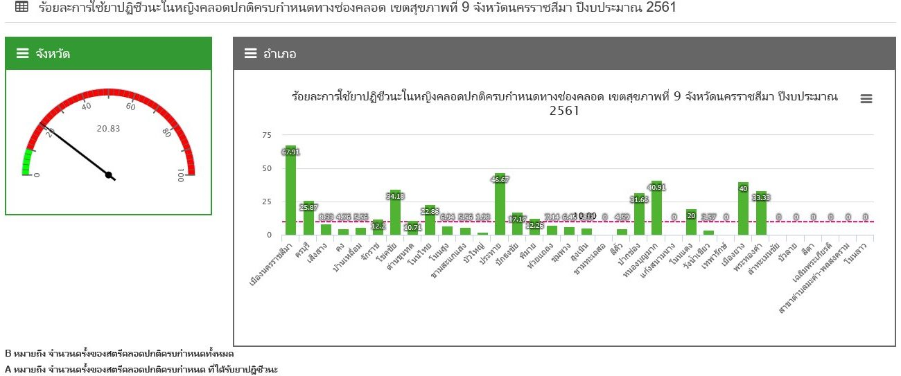
เฉลี่ย ระดับจังหวัด 20.83%
ข้อมูล ณ 5 ธันวาคม 60

Slide 17
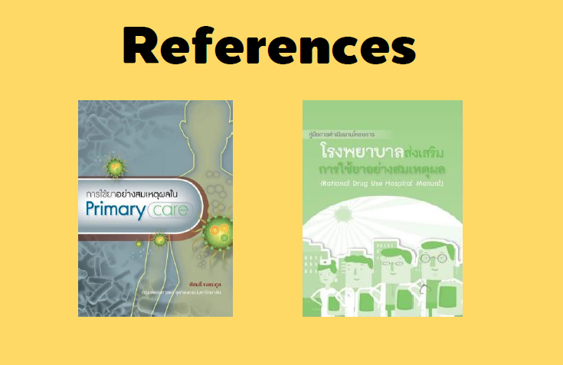

Slide 18

THANK YOU

